Slide 1
(5＋1＋2)
章末综合能力滚动练

Slide 2
一、单项选择题
1.关于磁感应强度B，下列说法正确的是
A.根据磁感应强度的定义式B＝ 可知，磁感应强度B与F成正比，与IL成反比
B.一小段通电导线放在磁感应强度为零处，它所受的磁场力一定为零
C.一小段通电导线在某处不受磁场力的作用，则该处的磁感应强度一定为零
D.磁场中某处磁感应强度的方向，与通电导线在该处所受磁场力的方向相同
√
1
2
3
4
5
6
7
8

Slide 3
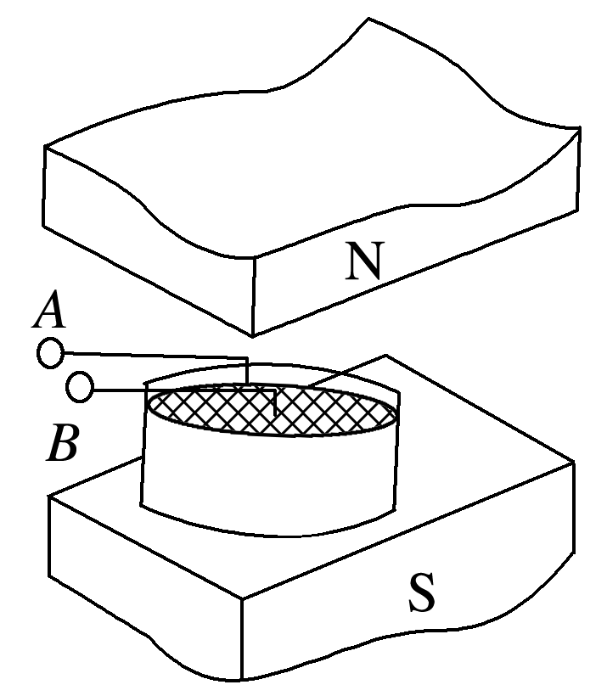
2.(2020·江西南昌市模拟)如图1所示，在玻璃皿的中心放一个圆柱形电极B，紧贴边缘内壁放一个圆环形电极A，把A、B分别与电源的两极相连，然后在玻璃皿中放入导电液体，现把玻璃皿放在如图所示的磁场中，液体就会旋转起来.若从上向下看，下列判断正确的是
A.A接电源正极，B接电源负极，液体顺时针旋转
B.A接电源负极，B接电源正极，液体顺时针旋转
C.A、B与50 Hz的交流电源相接，液体持续旋转
D.仅磁场的N、S极互换后，重做该实验发现液体旋转方向不变
√
图1
1
2
3
4
5
6
7
8

Slide 4
解析 若A接电源正极，B接电源负极，在电源外部电流由正极流向负极，因此电流由边缘流向中心，玻璃皿所在处的磁场竖直向下，由左手定则可知，导电液体受到的磁场力沿顺时针方向，因此液体沿顺时针方向旋转，故A正确；
同理，若A接电源负极，B接电源正极，根据左手定则可知，液体沿逆时针方向旋转，故B错误；
A、B与50 Hz的交流电源相接，液体不会持续旋转，故C错误；
若仅磁场的N、S极互换后，重做该实验发现液体旋转方向改变，故D错误.
1
2
3
4
5
6
7
8

Slide 5
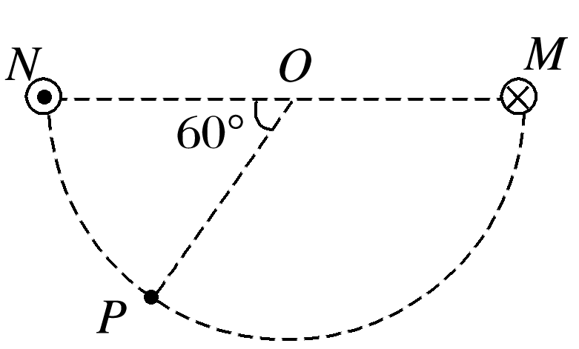
3.(2019·安徽亳州市第一学期期末质检)M、N、P是半圆上的三点，O点是圆心，MN为直径， ∠NOP＝60°.在M、N处各有一条垂直半圆面的长直导线， 导线中通有大小相等的恒定电流，方向如图2所示，这时O点的磁感应强度大小为B₁.若将M点的长直导线移至P点，O点的磁感应强度大小变为B₂，则
A.B₂∶B₁＝2∶
B.B₂∶B₁＝ ∶2
C.B₂∶B₁＝1∶2
D.B₂∶B₁＝2∶1
√
图2
1
2
3
4
5
6
7
8

Slide 6
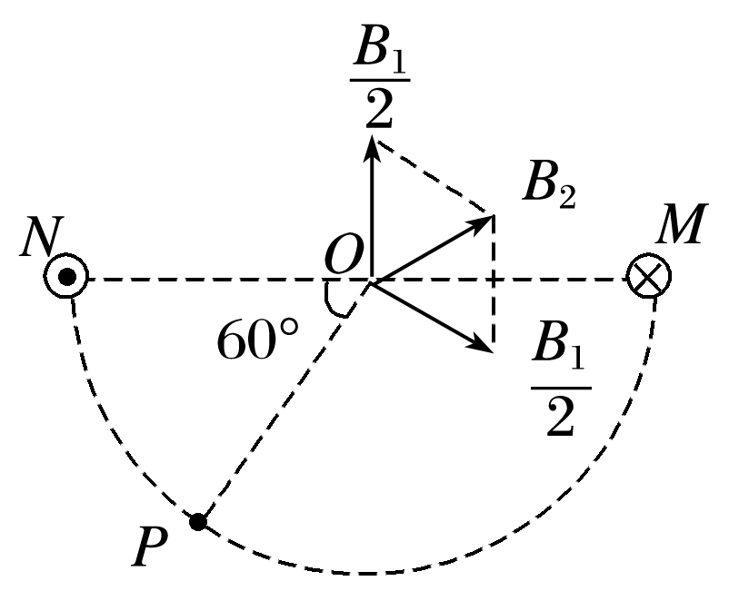
解析 根据安培定则可知，原来位置每根导线在O点产生的磁感应强度方向均向上，大小为 ，
则当M点处导线移至P点时，在O点产生的磁感应强度方向如图所示.
由图可知，两导线形成的磁感应强度方向夹角为120°，由几何关系可知，
1
2
3
4
5
6
7
8

Slide 7
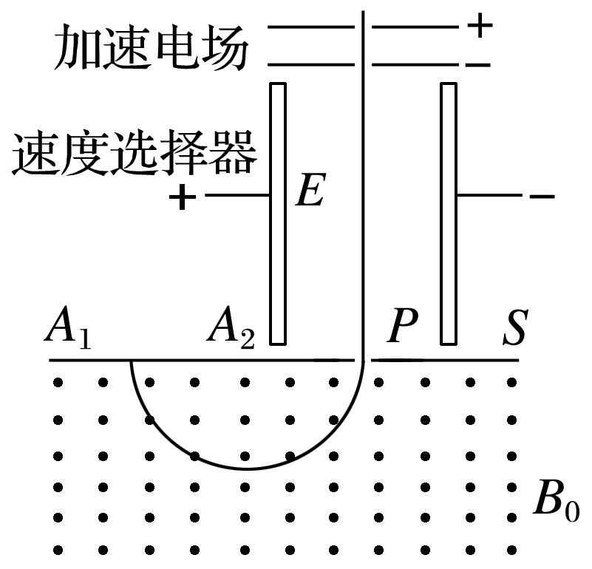
二、多项选择题
4.如图3是质谱仪的工作原理示意图.带电粒子被加速电场加速后，进入速度选择器.速度选择器内相互正交的匀强磁场和匀强电场的强度分别为B和E.平板S上有可让粒子通过的狭缝P和记录粒子位置的胶片A₁A₂.平板S下方有磁感应强度为B₀的匀强磁场.下列表述正确的是
A.质谱仪是分析同位素的重要工具
B.速度选择器中的磁场方向垂直于纸面向外
C.能通过狭缝P的带电粒子的速率等于
D.粒子打在胶片上的位置越靠近狭缝P，粒子的比荷越小
√
√
√
图3
1
2
3
4
5
6
7
8

Slide 8
解析 质谱仪是分析同位素的重要工具，A正确；
带电粒子在速度选择器中沿直线运动时，所受电场力和洛伦兹力应等大反向，结合左手定则可知B正确；
粒子在平板S下方的匀强磁场中做匀速圆周运动，
故粒子越靠近狭缝P，粒子的比荷越大，D错误.
1
2
3
4
5
6
7
8

Slide 9
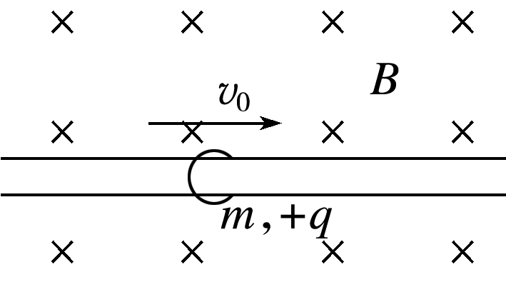
5.如图4所示为一个质量为m、电荷量为＋q的圆环，可在水平放置的粗糙细杆上自由滑动，细杆处在磁感应强度大小为B、方向垂直纸面向里的匀强磁场中，圆环以初速度v₀向右运动直至处于平衡状态，重力加速度为g，则圆环克服摩擦力做的功可能为
√
√
√
图4
1
2
3
4
5
6
7
8

Slide 10
解析 若圆环刚开始所受洛伦兹力等于重力，圆环对粗糙细杆压力为零，摩擦力为零，圆环克服摩擦力做的功为零，选项A正确；
若开始圆环所受洛伦兹力小于重力，则由F_{f}＝μ(mg－qvB)知圆环一直减速到速度为零，由动能定理可得圆环克服摩擦力做的功为 mv₀²，选项B正确；
若开始圆环所受洛伦兹力大于重力，则减速到洛伦兹力等于重力时圆环达到稳定，稳定速度v＝ ，由动能定理可得圆环克服摩擦力做的功为W＝ mv₀²
－ mv²＝ m(v₀²－ )，选项C错误，D正确.
1
2
3
4
5
6
7
8

Slide 11
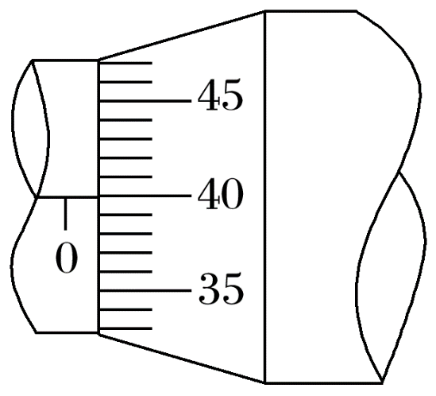
三、非选择题
6.(2019·江苏通泰扬徐淮宿连七市三模)测定金属丝的电阻率，提供实验器材如下：
A.待测金属丝R(电阻约8 Ω) B.电流表A(0.6 A，内阻约0.6 Ω)
C.电压表V(3 V，内阻约3 kΩ) D.滑动变阻器R₁(0～5 Ω，2 A)
E.电源E(6 V) F.开关，导线若干
(1)用螺旋测微器测出金属丝的直径如图5所示，则金属丝的直径为______ mm.
0.399
解析 螺旋测微器读数为：0 mm＋ ×39.9 mm
＝0.399 mm，
所以读数为0.399 mm.
图5
1
2
3
4
5
6
7
8

Slide 12
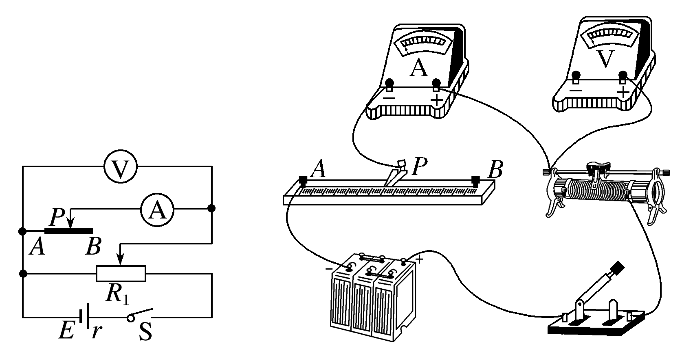
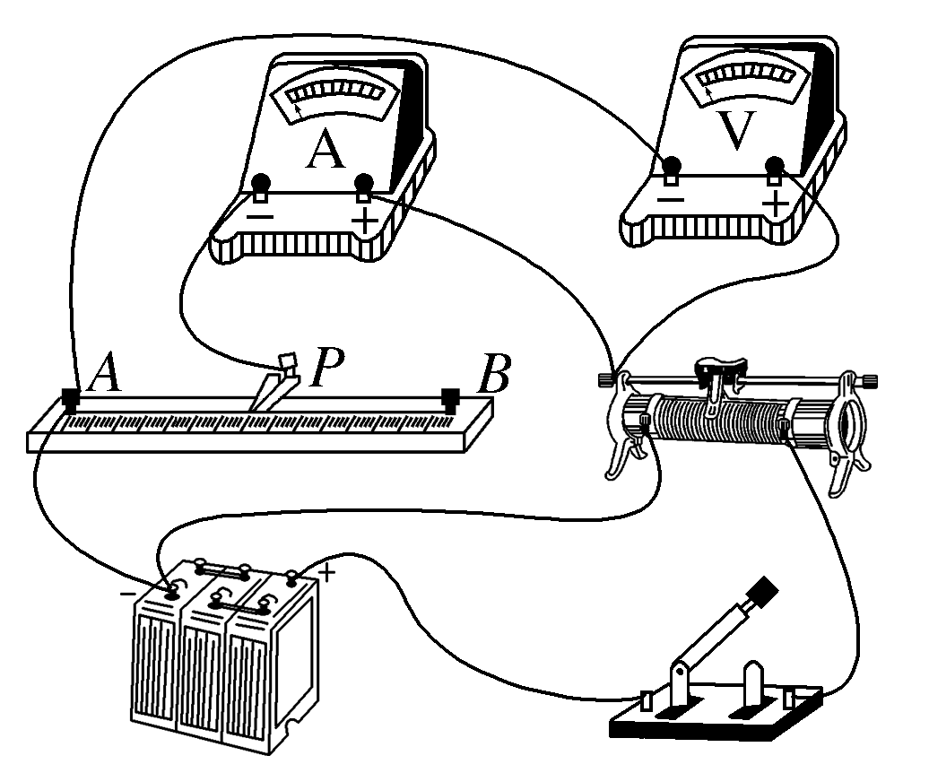
(2)某同学采用如图6甲所示电路图进行实验，请用笔画线代替导线，在图乙中将实物电路图连接完整.
答案 见解析图
解析 根据电路图连接实物图如下：
图6
1
2
3
4
5
6
7
8

Slide 13
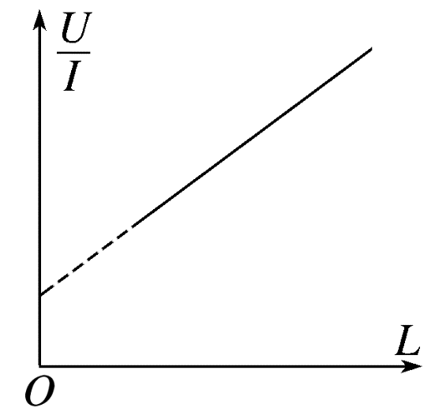
(3)测得金属丝的直径为d，改变金属夹P的位置，测得多组金属丝接入电路的长度L及相应电压表示数U、电流表示数I，作出 －L图线如图7所示.测得图斜率为k，则该金属丝的电
阻率ρ为________.
图7
1
2
3
4
5
6
7
8

Slide 14
(4)关于电阻率的测量，下列说法中正确的有________.
A.开关S闭合前，滑动变阻器R₁的滑片应置于最左端
B.实验中，滑动变阻器R₁的滑片位置确定后不可移动
C.待测金属丝R长时间通电，会导致电阻率测量结果偏小
D.该实验方案中电流表A的内阻对电阻率测量结果没有影响
√
√
1
2
3
4
5
6
7
8

Slide 15
解析 为了保护电路，实验开始前应使待测回路电流最小，滑动变阻器滑片处于最左端，A正确.
实验要测量多组电压值、电流值，通过改变滑片位置，改变电压表示数，滑动变阻器滑片需要移动，B错误.
待测金属丝R长时间通电，因为电流热效应存在，温度升高，电阻率变大，C错误.
根据 ＝ L＋R_{A}可知，电流表的内阻存在不会改变图象的斜率，对电阻率测量结果没影响，D正确.
1
2
3
4
5
6
7
8

Slide 16
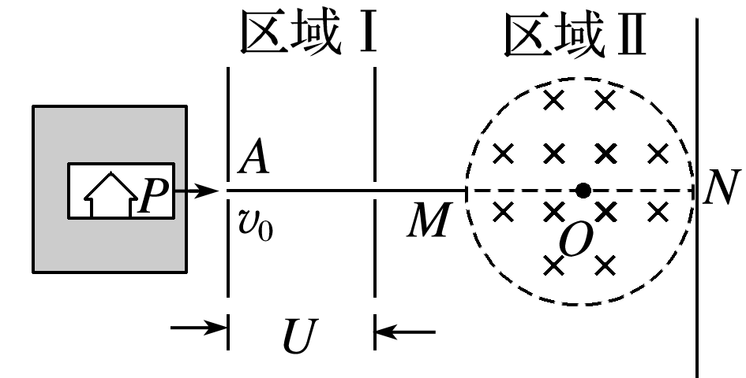
7.(2019·福建厦门市上学期期末质检)如图8为一装放射源氡( )的盒子，静止的氡核经过一次α衰变成钋( )，产生的α粒子速率v₀＝1.0×10⁷ m/s，α粒子从小孔P射出后，经过A孔进入电场加速区域Ⅰ，加速电压U＝8×10⁶ V.从区域Ⅰ射出的α粒子随后又从M点进入半径为r＝ m的圆形匀强磁场区域Ⅱ，MN为圆形匀强磁场的一条直径，该区域磁感应强度为
B＝0.2 T，方向垂直纸面向里.圆形磁场右边有一竖
直荧光屏与之相切于N点，粒子重力不计，比荷为
＝5×10⁷ C/kg.求：
图8
1
2
3
4
5
6
7
8

Slide 17
(1)α粒子经过圆形磁场后偏转的角度；
答案 60°
1
2
3
4
5
6
7
8

Slide 18
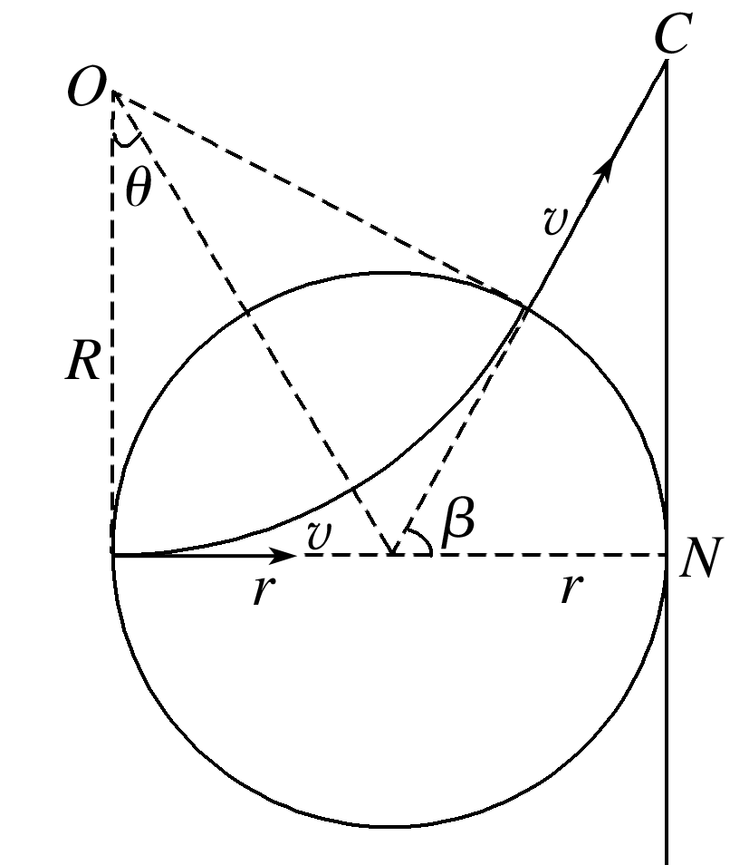
解析 α粒子在区域Ⅰ中做加速运动，
代入数据，解得：v＝3×10⁷ m/s
α粒子离开电场区域后，
以速度v从M点沿MO方向进入磁场区域Ⅱ，
在磁场中做匀速圆周运动.
代入数据，解得：R＝3 m
1
2
3
4
5
6
7
8

Slide 19
α粒子的轨迹如图所示，由几何知识得：
解得：θ＝30°
故α粒子偏转角度为β＝2θ＝60°
1
2
3
4
5
6
7
8

Slide 20
(2)α粒子打在荧光屏上的位置离N点的距离.
答案 N点上方3 m处
解析 由几何知识得：s_{NC}＝rtan β＝3 m，
即α粒子打在荧光屏上N点上方距离N点3 m处的位置.
1
2
3
4
5
6
7
8

Slide 21
8.如图9甲所示，有一磁感应强度大小为B、方向垂直纸面向外的匀强磁场，磁场边界OP与水平方向夹角为θ＝45°，紧靠磁场边界放置长为6d、间距为d的平行金属板M、N，M板与磁场边界的交点为P，磁场边界上的O点与N板在同一水平面上.在两板间存在如图乙所示的交变电场(取竖直向下为正方向)，其周期T＝ ，E₀＝ .某时刻从O点竖直向上以初速度v₀发射一个电荷量为＋q的粒子，结果粒子恰在图乙中的t＝ 时刻从P点水平进入板间电场，最后从电场中的右边界射出.不计粒子重力.求：
(1)粒子的质量m；
答案 见解析
图9
1
2
3
4
5
6
7
8

Slide 22
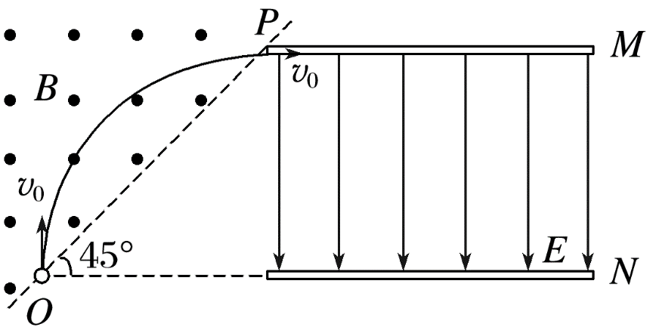
解析 粒子在磁场中的运动轨迹如图，
轨迹半径r＝d
由牛顿第二定律得
1
2
3
4
5
6
7
8

Slide 23
(2)粒子从O点进入磁场到射出电场运动的总时间t；
答案 见解析
1
2
3
4
5
6
7
8

Slide 24
粒子在电场中做曲线运动，与两板平行方向上的分运动为匀速直线运动
粒子从O点进入磁场到离开电场运动的总时间t＝t₁＋t₂
1
2
3
4
5
6
7
8

Slide 25
(3)粒子在电场中的射出点到M点的距离.
答案 见解析
1
2
3
4
5
6
7
8

Slide 26
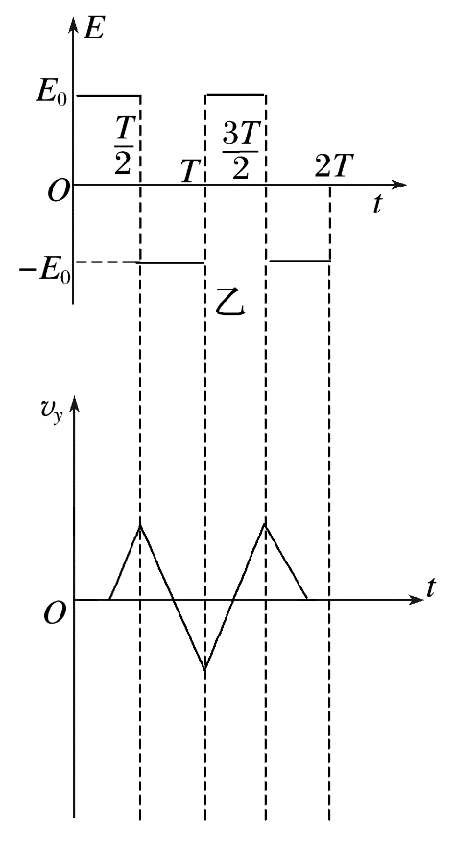
在竖直方向上运动一个周期T的位移为0，对应的速度图象如图所示
1
2
3
4
5
6
7
8

Slide 27
(5＋1＋2)
章末综合能力滚动练

